Slide 1


Examen Parcial 2: Estrategia de venta
Por José Girón

Slide 2
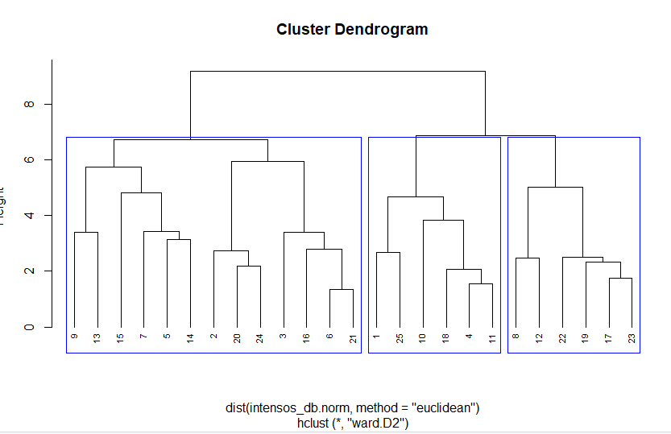
Dendograma

Slide 3
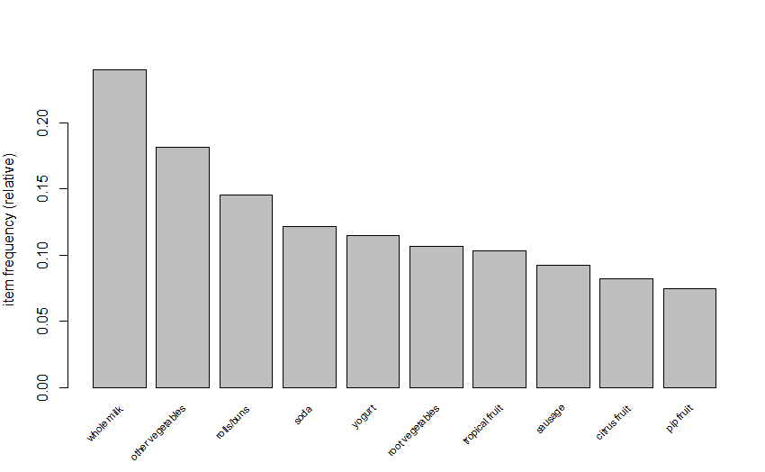
Productos más vendidos

Slide 4

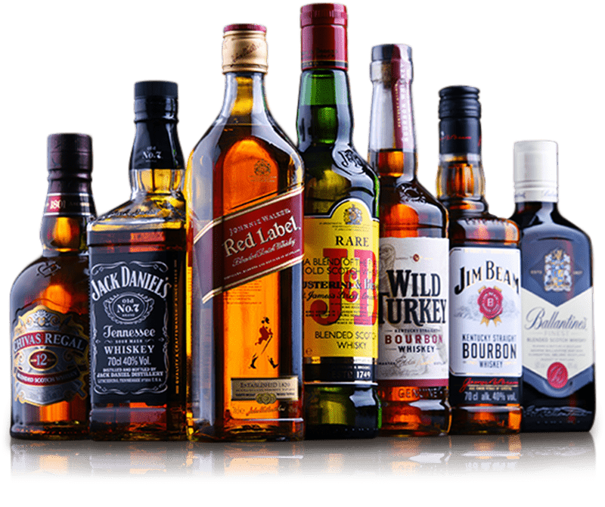

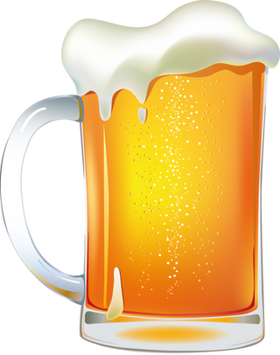

Reglas de asociación relevantes
{bottled beer, red/blush wine, soda}=> {liquor}
01
{bottled beer, red/blush wine} => {liquor}
02
{bottled beer, liquor, soda} => {red/blush wine}
03

Slide 5
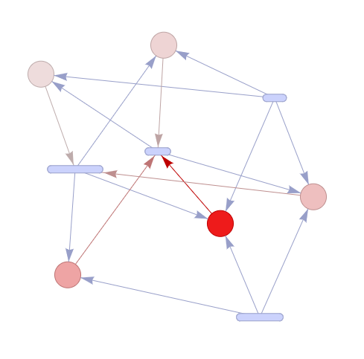
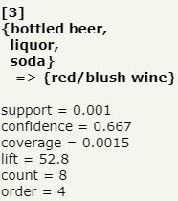
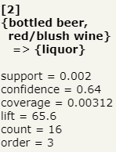
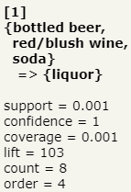

Slide 6
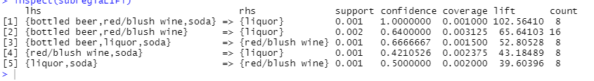

Slide 7
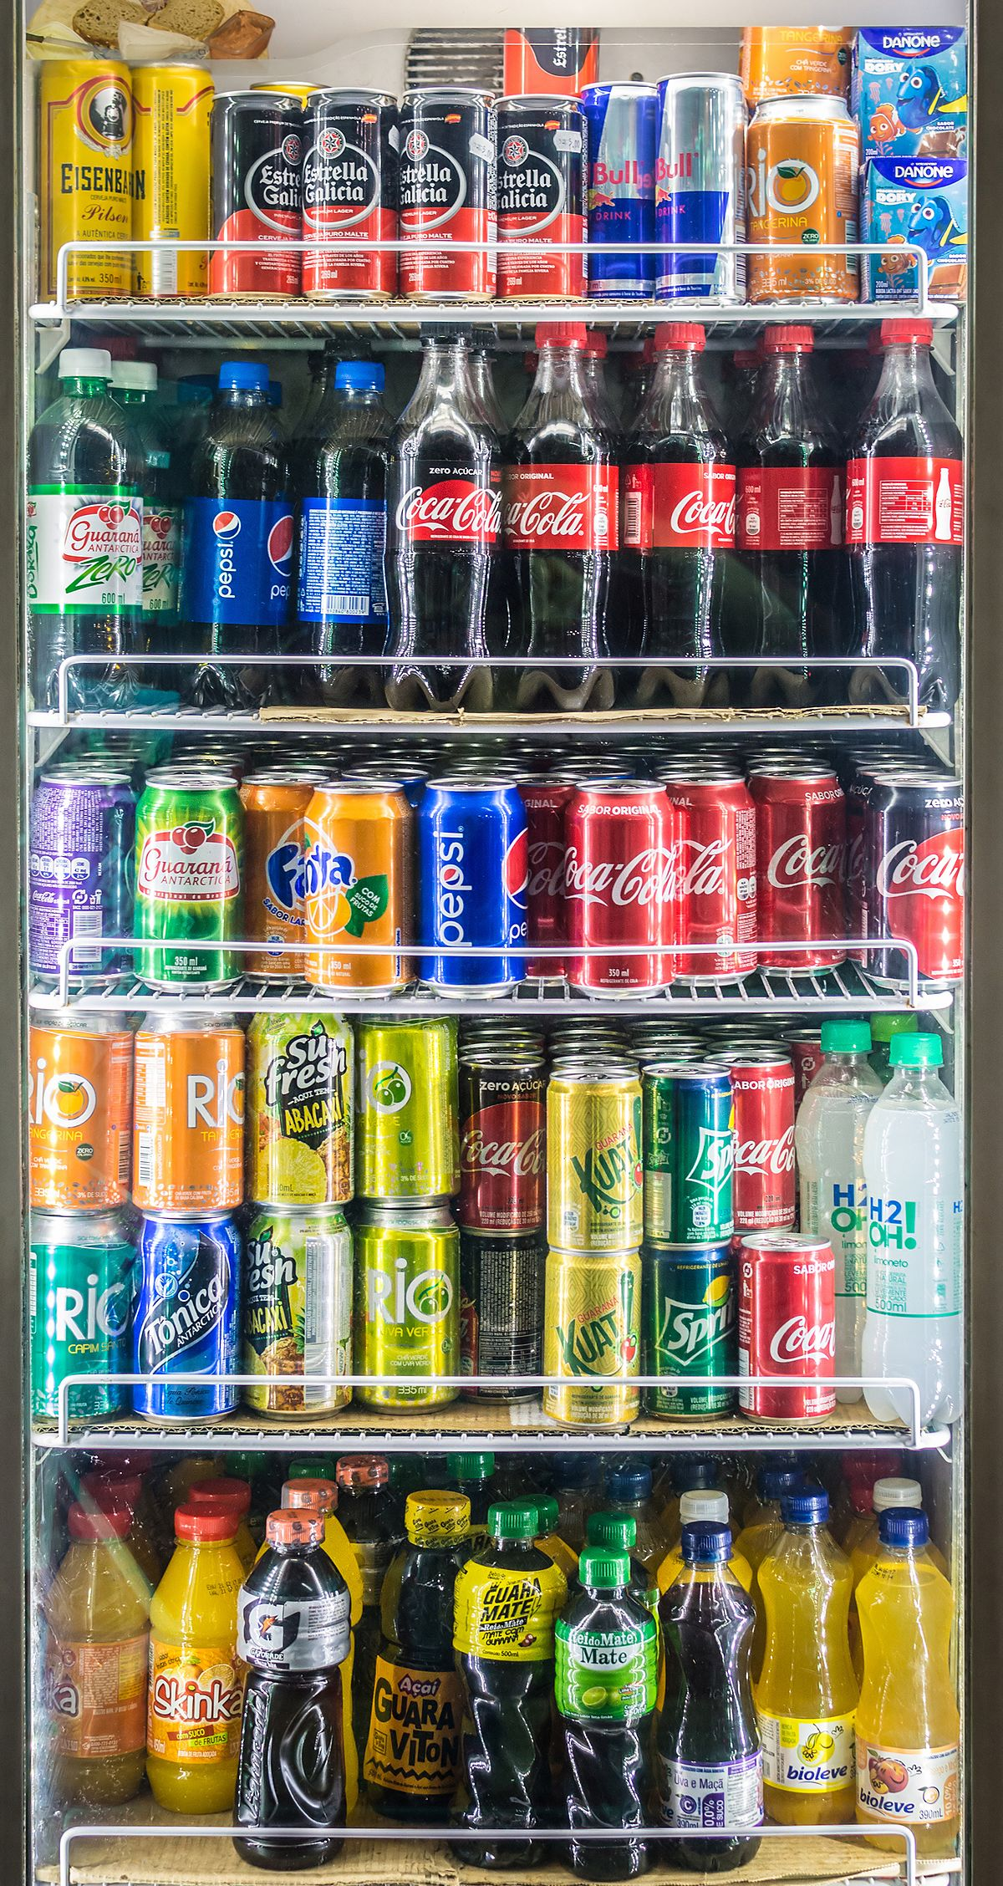
Estrategia
Ordenando las reglas según el LIFT, sobresale la relación que tienen todos los tipos de bebida entre sí. Y también tomando en cuenta los clúster de clientes formados, se puede reconocer un patrón de comportamiento en las compras de los clientes. Por lo tanto, tomando como referencia la primera regla de asociación ( {bottled beer, red/blush wine, soda}=> {liquor} ) se le sugiere al centro comercial colocar todas sus bebidas en el mismo pasillo, alcohólicas y no alcohólicas, de esta manera, se estaría maximizando la visión del cliente con los productos que le interesa. Y mejor aún, sería colocar en varios puntos dentro del comercial dentro de minirefris, en especial cerca del área de caja, ya que son productos muy populares.

